Slide 1

ỦY BAN NHÂN DÂN QUẬN LONG BIÊN
TRƯỜNG MẦM NON THẠCH BÀN
LĨNH VỰC PHÁT TRIỂN NGÔN NGỮ
Đề tài : Làm quen chữ cái: u, ư
Lứa tuổi : Mẫu giáo lớn (5-6 tuổi)
Giáo viên : Phạm Ngọc Ánh

Slide 2

Mục đích – yêu cầu
Kiến thức.
Trẻ biết đặc điểm, cấu tạo của chữ “u – ư”.
Trẻ nhận ra chữ “u – ư” trong từ trọn vẹn.
Trẻ hiểu cách chơi trò chơi.
2. Kỹ năng.
Trẻ phát âm đúng chữ “u – ư”.
Trẻ phân biết được sự giống và khác nhau giữa 2 chữ “u – ư” qua đặc điểm cấu tạo các nét.
3. Thái độ.
Trẻ thích học chữ cái.
Tham gia tiết học sôi nổi.
Giáo dục trẻ ý nghĩa của ngày tết nguyên đán.

Slide 3

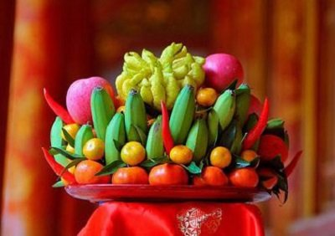
m©m ngò qu¶

Slide 4

m©m ngò qu¶
m
©
m
n
a

Slide 5
u

Slide 6



Cấu tạo của chữ u

Slide 7
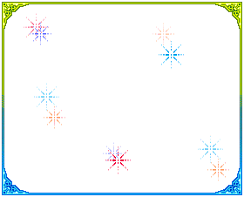
Cô giới thiệu các kiểu chữ u
u
u

Slide 8

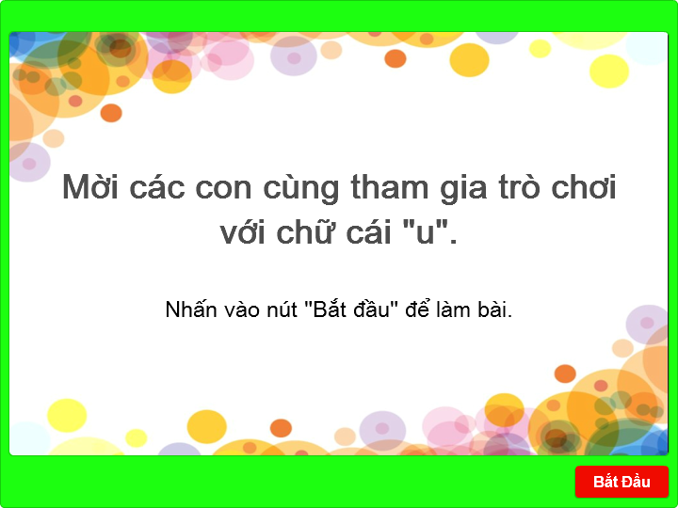
Trò chơi với chữ u

Slide 9

C©y ®µo
C©y ®µo ®Çu xãm
Lèm ®èm nô hång
Chóng em chØ mong
Mïa ®µo mau në.
C©y ®µo
C©y ®µo ®Çu xãm
Lèm ®èm nô hång
Chóng em chØ mong
Mïa ®µo mau në.

Slide 10

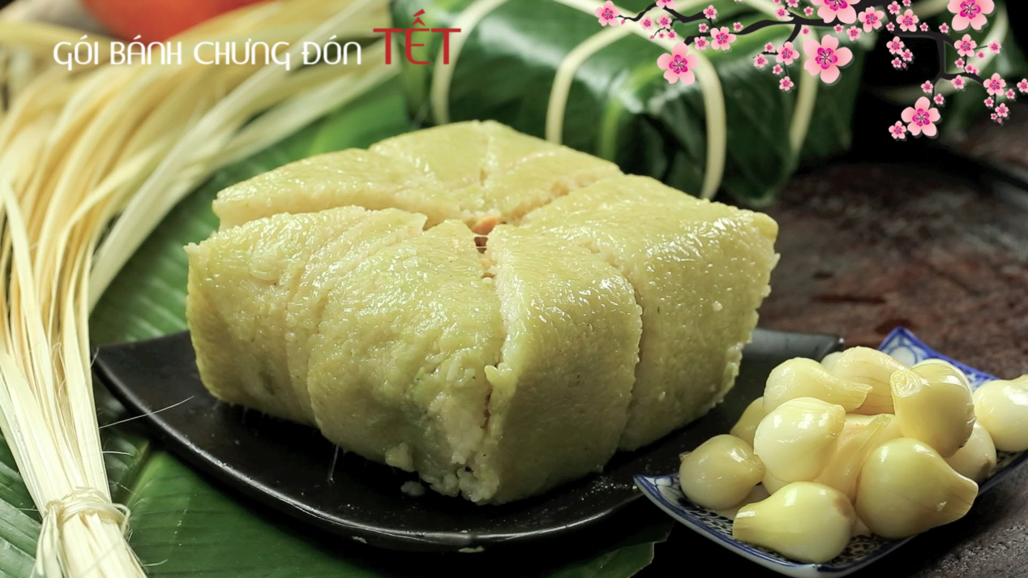
B¸nh chưng

Slide 11

B¸nh chưng
ư
1 2 3 4 5 6 7 8 9
7

Slide 12

­­
ư

Slide 13
­­
ư

Slide 14

Cấu tạo chữ “ư”

Slide 15

Ư
ư

Slide 16


So sánh chữ cái u - ư

Slide 17

Trò chơi

Slide 18
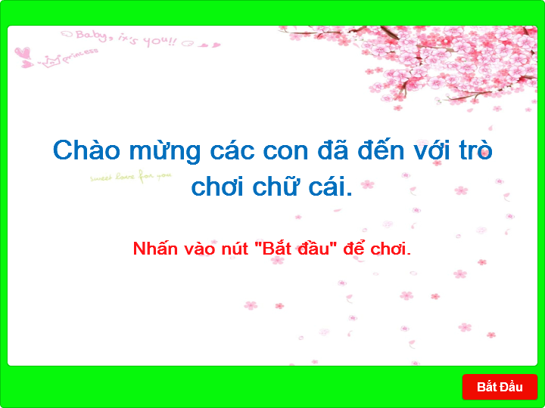

Slide 19

Ô chữ kì diệu
u
ư
ư
o
a
ư
ư
n

